Slide 1
INGENIERIA DE SOFTWARE II
Clase 1
Ingeniería de Software II

Slide 2
Ingeniería de Software II
Planes 2015, 2011, 2007 y 2003 Lic. en Sistemas
Planes 2015, 2011, 2007 y 2003 Lic. en Informática
Planes 2015, 2007 Analista Programador Universitario
Plan 2017 Analista en TIC
Correlativas:
Ingeniería de Software I
Prueba de Lecto-Comprensión y Traducción de Inglés (final)

Slide 3
Ingeniería de Software II – Reglamento de la cursada
La cursada constará de un proyecto que será desarrollado durante todo el semestre.
El proyecto será realizado por grupos, y cada grupo tendrá asignado un ayudante que será el tutor durante todo el desarrollo.
Las consultas del proyecto serán respondidas por el ayudante asignado, en los horarios establecidos.
Dicho proyecto contará con entregas parciales de documentos establecidos, presentados en fechas pautadas.
Una vez corregido el trabajo, cada alumno deberá presentarse a un coloquio para aprobar la cursada.
Ingenieria de Software II

Slide 4
Aprobación de la Materia
El final de la materia se aprobará optando entre:
Rendir dos exámenes teóricos durante la cursada y sacando 6 (seis) o mas, en cada uno (con un recuperatorio por examen) y anotarse en una mesa de final,
ó
Rendir examen escrito en las mesas de final.
Los alumnos podrán optar por la primer opción con las siguientes condiciones:
Entregar el trabajo grupal de buenas prácticas para la presentación del proyecto, antes del primer examen teórico.
El alumno deberá contar con 80% asistencia a las teorías.
El alumno deberá presentarse a rendir los 2 parciales teóricos.
El alumno que apruebe la parte teórica deberá inscribirse para una mesa de final en el término de NO más de 1 año de finalizada la cursada según el calendario académico, transcurrido el cual la aprobación NO tendrá más validez.

Slide 5
Ingeniería de Software II - Horarios
Turno 1 (Mañana)
Teoría
Miércoles de 08:00 a 11:00hs.
(AULA 9)
Práctica
Jueves de 08:00 a 10:00hs.
(AULA 1)
Viernes de 11:00 a 13:00hs.
(AULA 6)
Turno 3 (Tarde)
Teoría
Viernes de 16:00 a 19:00hs.
(AULA 10B)
Práctica
Martes de 16:00 a 20:00hs.
(AULA 6)
Turno 2 (Tarde)
Teoría
Martes de 14:00 a 17:00hs. (AULA 5)
Práctica
Lunes de 16:00 a 20:00hs.
(AULA 6)
Ingenieria de Software II

Slide 6
Entornos de comunicación
Blog de la cátedra
http://blogs.unlp.edu.ar/ingenieria2/
Curso virtual de la cátedra (en ideas.info.unlp.edu.ar)
Ingeniería de Software II 2020
Ingenieria de Software II

Slide 7

Ingeniería de Software II - Temas
1- Gestión o Administración de Proyectos.
2- Diseño e Implementación de Software.
3- Verificación y Validación.
4- Mantenimiento de Software.
5- Gestión de Configuración.
6- Conceptos de Auditoría y Peritaje.
Ingenieria de Software II

Slide 8
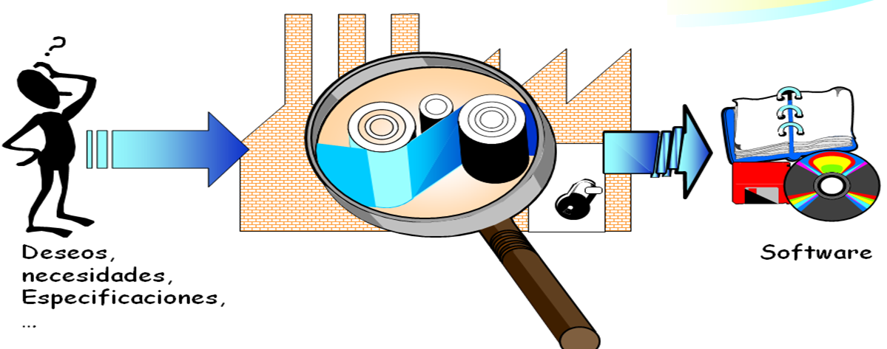
¿Qué es un proceso de software?
Es un conjunto de actividades y resultados asociados que producen un producto de software.
.
¿Modelo ? Es una representación abstracta de un proceso del software
Ingenieria de Software II
Sommerville – Capítulo 2

Slide 9
Ingeniería de Software II
Actividades fundamentales de los modelos de Proceso
Especificación del software
Técnicas de elicitación
Especificación de requerimientos
Desarrollo del software
Validación del software
Evolución del software
Ingenieria de Software II

Slide 10
El problema de la comunicación
Les proponemos ver el video y analizar los inconvenientes que se producen y qué sería necesario para poder resolverlo:
Requerimientos
https://www.youtube.com/watch?v=93SgXeu-SeY
Ingenieria de Software II

Slide 11
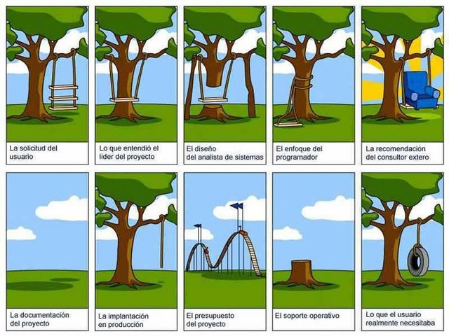
El problema de la comunicación y los requisitos
Ingenieria de Software II

Slide 12
Comunicación
¿Cómo comunicar?
La comunicación es el proceso más importante de la interacción humana, una necesidad personal y la forma más completa de crear la realidad. Las personas comunicamos constantemente, tanto con las palabras (comunicación verbal) como con nuestra actitud y comportamiento (comunicación no verbal)
Peter Heinemann dice que la comunicación es un proceso de interacción social a través de símbolos y sistemas de mensajes que se producen como parte de la actividad humana.

Slide 13
Comunicación
¿Cómo comunicar un proyecto o idea?
Les proponemos ver esta situación y luego realizaremos un análisis para ver las características y formas de comunicar
Elevator Pitch – 20 segundos!!
https://www.youtube.com/watch?v=2b3xG_YjgvI

Slide 14
Comunicación
¿Cómo comunicar un proyecto o idea?
¿Qué es lo primero que debe hacerse para arrancar la presentación de la idea/proyecto?
¿Cómo se ofrece el proyecto?
¿Cómo sugiere el video que se consiga el financiamiento?
¿Cómo se sugiere continuar la presentación del proyecto?

Slide 15
Comunicación
¿Cómo hacer un Elevator pitch?
https://www.youtube.com/watch?v=uv357YzY7-k
Un “elevator pitch” es un mensaje corto de aproximadamente un minuto de duración para contar tu proyecto de manera diferenciadora

Slide 16
Comunicación
Pasos del video del Elevator pitch
Afirmación o pregunta sorprendente para llamar la atención
1
Presentación: contar quién eres
2
Problemas o necesidades que cubres
3
¿Qué soluciones aportas?
4
¿Qué beneficio principal obtiene la gente contigo?
5
¿Por qué tu proyecto es el idóneo?
6
Termina con una llamada a la acción final
7

Slide 17
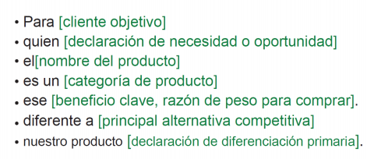
Esquema del Elevator Pitch
Para: explica para quién es el proyecto o quién se beneficiaría de su uso
Quién: amplía el problema o la necesidad que tiene el cliente para adquirir este producto
El: es el nombre que se le da al producto. Los nombres son importantes porque comunican la intención
Es: explica qué es este servicio o producto y lo que hace
Rasmusson, J (2010). The Agile Samurai. Recuperado de: www.wowebook.com

Slide 18
Algunos tips más para el video
Deben prestar atención a la comunicación NO verbal:
La / las personas que aparecen en el video deben sonreir
Utilizar los dedos para contar ideas o puntos importantes
Mostrar y/o mover las manos en referencia a lo que se está contando
Referido a lo verbal:
Deben poner diferentes énfasis en la voz para lograr comunicar efectivamente y resaltar cosas.
Analizar cuándo modificar la voz y cuando utilizar gestos no verbales

Slide 19
Comunicación
¿Qué pasa cuando realizamos presentaciones acompañadas de un software tipo power point?
Menos es Más
Guy Kawasaki, experto en marketing y publicidad, recomienda atenerse a la regla del “10/20/30”: la presentación debe contar con no más de 10 diapositivas, no sobrepasar los 20 minutos de duración y no contener tipografías con cuerpo menor a 30. Busca en todo momento cómo simplificar la información y aliviar la diapositiva de elementos innecesarios.

Slide 20
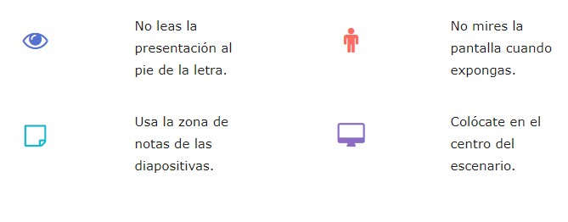
Comunicación - Consejos
Fuente: https://www.foromarketing.com/consejos-para-hacer-una-buena-presentacion/

Slide 21
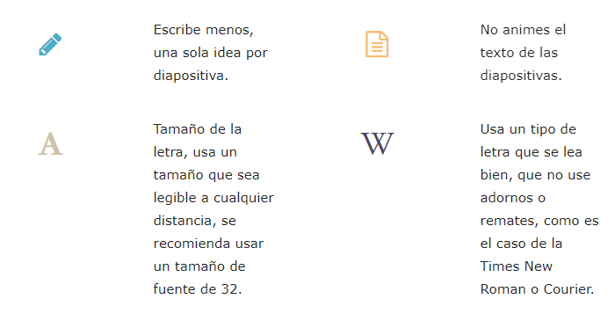
Comunicación - Consejos
Fuente: https://www.foromarketing.com/consejos-para-hacer-una-buena-presentacion/

Slide 22
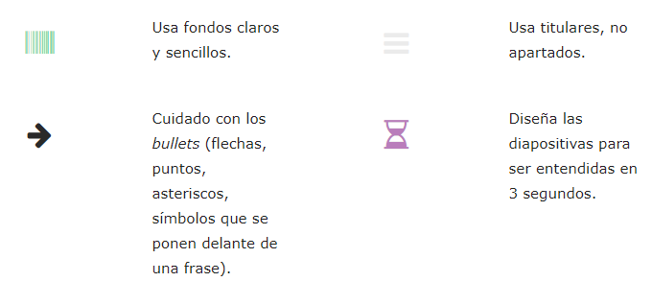
Comunicación - Consejos
Fuente: https://www.foromarketing.com/consejos-para-hacer-una-buena-presentacion/

Slide 23

Comunicación - Consejos
Se aconseja cerrar la presentación con una sesión de preguntas que pueda tener el público sobre tu exposición.
Y después de la sesión de dudas, cerrar con un resumen de lo expuesto.
Fuente: https://www.foromarketing.com/consejos-para-hacer-una-buena-presentacion/

Slide 24
Comunicación
Las ayudas visuales como gráficos, mapas, dibujos o fotografías, entre otras, se deben utilizar para permitir a la audiencia visualizar conceptos que de otra forma resultarían difíciles de entender
El formato de las diapositivas debe ser el de un esquema, en el que cada párrafo representará una idea.
Presentaciones detalles estéticos
Textos
Colores
Imágenes
Transiciones y animaciones
Formato de las diapositivas
Colores muy oscuros para el texto y pasteles pálidos para el fondo, como amarillo claro, aunque algunos prefieren texto claro sobre fondo oscuro.
Mantenga el formato de fuente (tipo de letra, tamaño, títulos, etc.). Se debe usar un tipo de letra claro y fácil de leer como Arial, Tahoma o Verdana
Use transiciones naturales, como el texto que cae o aparece desde la izquierda. No se exceda con las transiciones y animaciones de texto, pues no todas las diapositivas requieren efectos especiales

Slide 25
Algunos tips más en general para el ppt que se pide
La presentación debe ser llamativa desde lo visual, debe ofrecer algo distintivo disruptivo o novedoso.
Debe invitar a ser vista por quien recibirá el mensaje.
El contenido debe ser afirmativo en tiempo presente, por ejemplo del estilo ”Esta app permite….”
Cosas que no deben faltar:
Nombre del proyecto,
Nombre de la empresa de desarrollo
Objetivo
Características o funcionalidades principales y/o diferenciadoras
Técnicas de recolección de datos que se emplean
Contacto

Slide 26
Elicitación de Requisitos

Slide 27
Elicitación de Requisitos
Es el proceso de adquirir (“eliciting”) [sonsacar] todo el conocimiento relevante necesario para producir un modelo de los requerimientos de un dominio de problema
Objetivos:
Conocer el dominio del problema para poder comunicarse con clientes y usuarios y entender sus necesidades.
Conocer el sistema actual (manual o informatizado).
Identificar las necesidades, tanto explícitas como implícitas, de clientes y usuarios y sus expectativas sobre el sistema a desarrollar.
Ingenieria de Software II

Slide 28
Técnicas de elicitación
Repasemos las técnicas de elicitación
Actividad:
Nos dividimos en grupos y cada grupo elige un color de la siguiente pantalla y debe responder la pregunta que sale.
Observación: luego para repasar van a encontrar en las notas de cada pantalla las respuestas.
Ingenieria de Software II
Whitten Bentley

Slide 29
Elegir un color o número
1
2
3
4
5
6
7
Continuar otro tema

Slide 30
Muestreo de la documentación, los formularios y los datos existentes
a)¿Qué tipo de documentos se revisan en la técnica de muestreo de la documentación, los formularios y datos existentes?
b)¿Qué permiten conocer?
volver
Ingenieria de Software II
Whitten Bentley
Notes:
a) Documentos:
Organigrama (identificar el propietario, usuarios claves)
Memos, notas internas, minutas, registros contables
Solicitudes de proyectos de sistemas de información anteriore
Documentación de sistemas anteriores
Diagramas
Diccionario o Repositorios de proyecto
Documentos de diseño
Manuales de operación y/o entrenamien
Documentos que describen la funcionalidad del negocio que está siendo analizada
Declaración de la misión y plan estratégico de la organización
Objetivos formales del departamento en cuestión
Políticas, restricciones, procedimientos operativos
Formularios de operaciones realizadas
Bases de Datos
Sistemas en funcionamiento
b) Permiten conocer el historial que origina el proyecto

Slide 31
a)¿Cómo se llama la técnica que revisa: patrones de soluciones (mismo problema en otra organización), revistas especializadas, problemas similares en internet y consulta a otras organizaciones ?
b)¿Cómo debe buscarse problemas similares en internet y qué cuidados deben tenerse?
volver
Ingenieria de Software II
Whitten Bentley
Notes:
a) Se denomina “Investigación y visitas al sitio”
b) Deben buscarse compañías o software con similares características a través de un buscador.
Debe revisarse la autoría de la pagina, fecha de actualización, comentarios de los clientes
revisar si el lugar o producto está posicionado en algún benchmarking.
Indgar si está presente en las redes sociales para poder ver el impacto.

Slide 32
Observación del ambiente de trabajo
El analista se convierte en observador de las personas y actividades con el objeto de aprender acerca del sistema.
¿Qué lineamientos debe tener en cuenta para aplicar esta técnica?
volver
Ingenieria de Software II
Whitten Bentley
Notes:
Lineamientos a tener en cuenta:
Lineamientos de la observación:
Determinar quién y cuándo será observado
Obtener el permiso de la persona y explicar el porqué será observado
Mantener bajo perfil
Tomar nota de lo observado
Revisar las notas con la persona apropiada
No interrumpir a la persona en su trabajo

Slide 33
Cuestionarios
a)¿Permiten una respuesta rápida? ¿Por qué?
b)¿Qué inconvenientes encuentra en su implementación?
volver
Ingenieria de Software II
Whitten Bentley
Notes:
a)Si porque las personas en general deben responder
a items tipo V/F, opciones multiples y pocas preguntas abiertas.
Esta estructurada y pensada con anterioridad.
b)Inconvenientes
Número bajo de respuestas
No responde a todas las preguntas
Preguntas rígidas
No se puede analizar el análisis corporal
No se pueden aclarar respuestas incompletas
Difíciles de preparar

Slide 34
Entrevistas
a)¿Qué cosas debe hacer al estar realizando la entrevista?
b)¿Qué cosas debe evitar al realizar una entrevista?
volver
Notes:
a) Debe
Vestirse adecuadamente
Ser cortés
Escuchar cuidadosamente
Mantener el control
Observar los gestos
Ser paciente
Mantener al entrevistado en calma
Mantener el autocontrol
Terminar a tiempo
b) Evite
Suponer que una respuesta no lleva a ningún lado
Revelar pistas
Usar jerga
Revelar sesgos personales
Hablar en lugar de escuchar
Suponer cualquier cosa acerca del tema o del entrevistado
Uso de grabadores (señal de debilidad de escuchar)

Slide 35
JRP
¿Qué es la técnica de JRP o JAD?
Mencione 4 características de la técnica
volver
Ingenieria de Software II
Whitten Bentley
Notes:
Proceso mediante el cual se conducen reuniones de grupo altamente estructurados
con el propósito de analizar problemas y definir requerimientos
b) Requiere de extenso entrenamiento
Reduce el tiempo de exploración de requisitos
Amplia participación de los integrantes
Se trabaja sobre lo que se va generando

Slide 36
Brainstorming
¿Qué es el brainstorming?
Indique 4 ventajas de la técnica
volver
Ingenieria de Software II
Notes:
Técnica para generar ideas al alentar a los participantes
para que ofrezcan tantas ideas como sea posible
en un corto tiempo sin ningún análisis
hasta que se hayan agotado las ideas.
b) Clave para resolver la falta de consenso entre usuarios
Es útil combinarlo con la toma de decisiones
Ayuda a entender el dominio del problema
Encara la dificultad del usuario para transmitir
Ayuda a entender: al usuario y al analista

Slide 37
Requerimientos

Slide 38






Requerimientos
Solicitud
Definición
Especificación
Análisis
Ingenieria de Software II

Slide 39
Requerimientos - Características
Necesario: Su omisión provoca una deficiencia.
Conciso: Fácil de leer y entender
Completo: No necesita ampliarse
Consistente: No contradictorio con otro
No ambiguo: Tiene una sola implementación
Verificable: Puede testearse a través de inspecciones, pruebas, etc.

Slide 40
Requerimientos - Dificultades
No son obvios
Provienen de muchas fuentes
Están interrelacionados
Pueden ser muchos
Pueden cambiar a lo largo del desarrollo
Son particulares para cada proyecto

Slide 41
Tipos de requerimientos
Funcionales
Definen el comportamiento del sistema.
Describen las tareas que el sistema debe realizar.
Al definir un requisito funcional es importante mantener el equilibrio entre la excesiva generalidad, y el exceso de detalle con descripciones innecesarias o redundantes.
Ingenieria de Software II

Slide 42
Tipos de requerimientos
No Funcionales
Definen aspectos, que sin ser funcionalidades, (tareas que el sistema debe realizar) resultan deseables desde el punto de vista del usuario. También se pueden ver como restricciones. Tiempos de respuesta. Características de usabilidad. Facilidad de mantenimiento. etc.
Ingenieria de Software II

Slide 43
Especificación de requerimientos
Documento, también denominado ConOps y normalizado en el estándar IEEE Std. 1362-1998.
Documento dirigido a los usuarios, que describe las características de un sistema propuesto, desde el punto de vista del usuario.
La Descripción del Sistema es el medio de comunicación que recoge la visión general, cualitativa y cuantitativa de las características del sistema; compartido por la parte cliente y desarrolladora.
ConOps IEEE Std1362
Ingenieria de Software II

Slide 44
Descripción del sistema - IEEE 1362
Ofrece un formato y contenidos para la confección de las descripciones de sistema en los desarrollos y modificaciones de sistemas.
El estándar no especifica técnicas exactas, sino que proporciona las líneas generales que deben respetarse. Es una guía de referencia.
El estándar identifica los elementos que al menos debe incluir una Descripción del sistema. El usuario puede incorporar otros elementos, agregando cláusulas y sub-cláusulas.
Ingenieria de Software II

Slide 45
Descripción del Sistema
Requerimientos del Software
Documento, también denominado SRS (ERS) y normalizado en el estándar IEEE Std. 830-1998.
Un documento SRS es la especificación de las funciones que realiza un determinado producto de software, programa o conjunto de programas en un determinado entorno.
El documento de especificación de requisitos puede desarrollarlo personal representativo de la parte desarrolladora, o de la parte cliente; si bien es aconsejable la intervención de ambas partes
SRS IEEE Std 830
Ingenieria de Software II

Slide 46
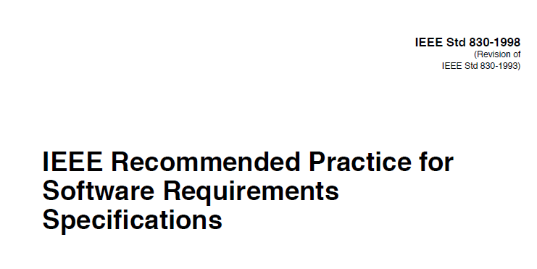
IEEE 830
Ingenieria de Software II

Slide 47
IEEE 830- SRS
Alcance
Brindar una colección de buenas prácticas para escribir especificaciones de requerimientos de software (SRS). Se describen los contenidos y las cualidades de una buena especificación de requerimientos.
Ingenieria de Software II
2017

Slide 48
Características del SRS
Naturaleza del SRS
El SRS es una especificación para un producto de software particular. El SRS es escrito por uno o mas representantes del equipo de desarrollo y uno o mas representantes de la parte cliente o ambos.
Ambiente del SRS
El software puede contener toda la funcionalidad del proyecto o puede ser parte de un sistema más grande. En el último caso habrá un SRS que declarará las interfaces entre el sistema y su software desarrollado, y pondrá qué función externa y requerimientos de funcionalidad tiene con el software desarrollado.
Ingenieria de Software II
2017

Slide 49
Características de un buen SRS
Correcto
Un SRS es correcto si, y sólo si, cada requisito declarado se encuentra en el software.
No ambiguo
Un SRS es inequívoco si, y sólo si, cada requisito declarado tiene sólo una interpretación.
Ingenieria de Software II
2017

Slide 50
Características de un buen SRS
Completo
Un SRS está completo si, y sólo si, se reconoce cualquier requisito externo impuesto por una especificación del sistema.
Consistente
La consistencia se refiere a la consistencia interior. Si un SRS no está de acuerdo con algún documento del nivel superior, como una especificación de requerimientos de sistema, entonces no es consistente.
Ingenieria de Software II
2017

Slide 51
Características de un buen SRS
Priorizado
Un SRS es priorizado por la importancia de sus requerimientos particulares
Comprobable
Un SRS es comprobable si, y sólo si, cada requisito declarado es comprobable. Un requisito es comprobable si, y sólo si, existe algún proceso con que una persona o máquina puede verificar que el producto del software reúne el requisito. En general cualquier requisito ambiguo no es comprobable
Ingenieria de Software II
2017

Slide 52
Características de un buen SRS
Modificable
Un SRS es modificable si, y sólo si, su estructura y estilo son tales que puede hacerse cualquier cambio a los requerimientos fácilmente, completamente y de forma consistente mientras conserva la estructura y estilo
Trazabilidad
Claridad del origen de cada requerimiento y su trazabilidad hacia los requerimientos futuros desarrollos. Hacia adelante y hacia atrás
Ingenieria de Software II
2017

Slide 53
Consideraciones para un buen SRS
Preparación conjunta del SRS
El SRS se debe preparar en conjunto con las partes intervinientes para lograr un buen acuerdo entre las partes
Evolución de SRS
El SRS debe evolucionar conjuntamente con el software, registrando los cambios, los responsables y aceptación de los mismos.
Prototipos
El uso de prototipos se utiliza frecuentemente para la definición de requerimientos
Ingenieria de Software II

Slide 54
Consideraciones para un buen SRS
Diseño incorporado en el SRS
El SRS puede incorporar los atributos o funciones externos al sistema, en particular las que describen el diseño para interactuar entre los subsistemas.
Requerimientos incorporados en el SRS
Los detalles particulares de los requerimientos son anexados como documentos externos (CU, Plan de proyecto, Plan de aseguramiento de la calidad, etc.)
Ingenieria de Software II

Slide 55
Partes de un SRS
FICHA DEL DOCUMENTO
CONTENIDO
1 INTRODUCCIÓN
1.1 Propósito
1.2 Alcance
1.3 Referencias
2 DESCRIPCIÓN GENERAL
2.1 Perspectiva del producto
2.2 Funcionalidad del producto
2.3 Características de los usuarios
2.4 Evolución previsible del sistema
3 REQUISITOS NO FUNCIONALES
3.1 Requisitos de rendimiento
3.2 Seguridad
3.3 Portabilidad
4 MANTENIMIENTO
5 APÉNDICES
Ingenieria de Software II

Slide 56
Sección 1 del SRS
Introducción
1.1 Propósito
Se define el propósito del documento y se especifica a quién va dirigido el documento
1.2 Alcance o ámbito del sistema
Se da un nombre al futuro sistema . Se explica lo que el sistema hará y lo que no hará.
Se describen los beneficios, objetivos y metas que se espera alcanzar con el futuro sistema
1.3 Referencias
Se presenta una lista completa de todas las referencias de los documentos mencionados o utilizados para escribir el SRS.
Identificar cada documento por el título, número de reporte, fecha y publicación. Y las fuentes de las referencias de donde se obtuvieron.
Ingenieria de Software II

Slide 57
Sección 2 del SRS
Descripción General
Esta sección del SRS debe describir los factores generales que afectan el producto y sus requerimientos. No declara los requerimientos específicos. Los que se definen en detalle en Sección 3 del SRS.
Esta sección normalmente consiste en:
Perspectiva del producto
Funcionalidades del producto
Características de los usuarios
Evoluciones previsibles del sistema
Ingenieria de Software II

Slide 58
Sección 2 del SRS
Descripción General
2.1. Perspectiva del producto
Si el producto es independiente y totalmente autónomo, debe declararse que así es.
Si el SRS define un producto que es un componente de un sistema más grande entonces se debe relacionar los requerimientos de ese sistema más grande a la funcionalidad del software y debe identificar las interfaces entre ese sistema y el software.
Ingenieria de Software II
2017

Slide 59
Sección 2 del SRS
Descripción General
2.2. Funciones del sistema
Se debe presentar un resumen de las funciones del futuro sistema.
Las funciones deberán mostrarse de forma organizada, y pueden utilizarse gráficos, siempre que reflejen las relaciones entre funciones y no el diseño del sistema.
Ingenieria de Software II
2017

Slide 60
Sección 2 del SRS
Descripción General
2.3. Características del Usuario
Se deben describir las características generales de los usuarios intencionales del producto que incluye nivel educativo, experiencia, y la especialización técnica.
2.4. Evoluciones previsibles del sistema
Se identifican requerimientos que serán implementados en futuras versiones
Ingenieria de Software II

Slide 61
Sección 3 del SRS
Requerimientos no funcionales
Debe contener todos los requerimientos no funcionales del software a un nivel de detalle para permitirles a los diseñadores diseñar el sistema, y a los auditores probar que el sistema satisface esos requerimientos.
Ingenieria de Software II

Slide 62
Sección 3 del SRS
Requerimientos no funcionales
3.3.1 Requerimientos de rendimiento
Requerimientos relacionados con la carga que se espera tenga que soportar el sistema. Por ejemplo, nro de terminales, nro esperado de usuarios simultáneamente conectados, etc.
Todos estos requerimientos deben ser mensurables. Por ejemplo, indicando “el 95% de las transacciones deben realizarse en menos de 1 segundo”, en lugar de “los operadores no deben esperar a que se complete la transacción”.
Ingenieria de Software II

Slide 63
Sección 3 del SRS
Requerimientos no funcionales
3.3.2 Seguridad
Especificación de elementos que protegerán al software de accesos, usos y sabotajes maliciosos, así como de modificaciones o destrucciones maliciosas o accidentales. Los requerimientos pueden especificar:
Empleo de técnicas criptográficas, Registro de ficheros con “logs” de actividad, Asignación de determinadas funcionalidades a determinados módulos, Restricciones de comunicación entre determinados módulos, Comprobaciones de integridad de información crítica.
Ingenieria de Software II

Slide 64
Sección 3 del SRS
Requerimientos no funcionales
3.3.3Portabilidad
Especificación de atributos que debe presentar el software para facilitar su traslado a otras plataformas u entornos. Pueden incluirse:
% componentes dependientes del servidor. % código dependiente del servidor. Uso de un determinado lenguaje por su portabilidad. Uso de un determinado compilador o plataforma de desarrollo. Uso de un determinado sistema operativo.
Ingenieria de Software II

Slide 65
Sección 4 del SRS
Mantenimiento
Identificación del tipo de mantenimiento necesario del sistema.
Especificación de quien debe realizar las tareas de mantenimiento, por ejemplo usuarios, o un desarrollador.
Especificación de cuando debe realizarse las tareas de mantenimiento. Por ejemplo, generación de estadísticas de acceso semanales y mensuales.
Ingenieria de Software II

Slide 66
Sección 5 del SRS
Apéndices
Pueden contener todo tipo de información relevante para la SRS pero que, propiamente, no forme parte de la SRS.
Por ejemplo:
Casos de Uso
Ingenieria de Software II

